Slide 1
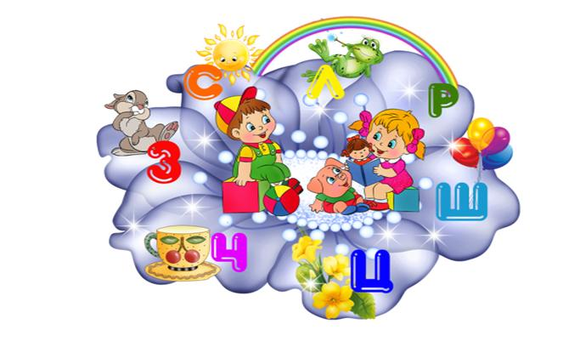
ПРОЕКТ « ИГРАЕМ С ЧИСТОГОВОРКАМИ »
Подготовил Кононов Илья, ученик 3 класса ГОКУ «Санаторная школа-интернат № 4», 2022 год.
Научный руководитель: учитель-логопед, Капустина Елена Александровна

Slide 2
Цель проекта:
Развивать речь и формировать правильное звукопро-изношение у детей, правильно произносить слова, тренировать речь для выразительного, понятного и четкого произношения.

Slide 3
Задачи проекта:
создавать условия для работы с чистоговорками;
закреплять правильное произношение звуков в слогах, словах, чистоговорках;
развивать чувство ритма, дикцию, слуховое внимание и восприятие;
обогащать словарный запас.

Slide 4
Почему я выбрал эту тему?
Я хочу:
научиться красиво говорить;
правильно, выразительно и бегло читать;
помочь ребятам с трудностями произношения.

Slide 5
Чистоговорки бывают :
чистоговорки – строки, в которых повторяется один и то же слог, но и разные слоги с повторяющимся звуком:
чистоговорки – стихотворения, в которых часто повторяется один и то же звук.
Си–си–си – Сима съела Кашу всю.
Ду–де–до – есть на дереве гнездо.
Ко–ко–ко – дети любят молоко.
Жук упал и встать не может.
Ждёт он, кто ему поможет.

Slide 6
ЧИСТОГОВОРКА - это стихотворные упражнения, в которых содержатся разные по сложности звуки, слоги и слова.
Ученые пишут, что скороговорка и чистоговорка это- одно и то же, но мы так не думаем. Скороговорку сложнее произнести, чем чистоговорку. Чистоговорка развивает чувство ритма.
Произносить чистоговорки надо медленно, четко проговаривая каждый звук. Они развивают речевой аппарат и делают его подвижным. Речь становится правильной, выразительной, четкой и понятной.

Slide 7
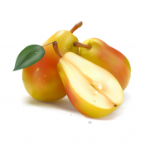
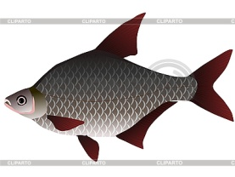
А еще я сам научилися составлять чистоговорки.
Ши-ши-ши – наши груши хороши.
Жа-жа-жа – прилетели два стрижа.
Ца-ца-ца – нет конца у кольца.
Ща-ща-ща – поймали мы леща.

Slide 11
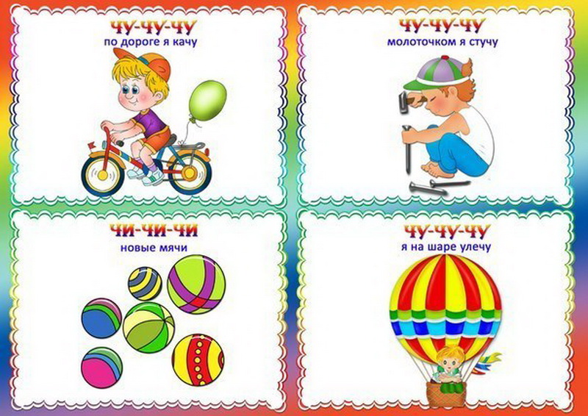

Slide 13
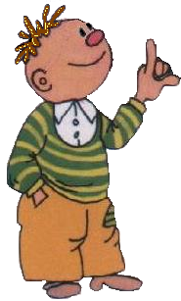
Вывод:
Для того, что бы говорить выразительно, разборчиво и внятно, надо развивать свою речь. А в этом нам помогут чистоговорки.

